Slide 1
Corso di Laurea in Ostetricia
a.a. 2017/18
Cardiomiopatie
Prof. G. Campo

Slide 2
Cardiomiopatia dilatativa
Dilatazione del ventricolo sinistro e disfuzione ventricolare sx, ma senza variazione degli spessori del ventricolo sx. Talvolta interessate anche le sezioni destre.
DILATATO
NORMALE

Slide 3
Cardiomiopatia dilatativa – CAUSE
-PRIMITIVA: spesso associata a mutazioni genetiche ereditate in modalità autosomica dominante e coinvolgenti i geni che codificano per le proteine del citoscheletro e del complesso del sarcoglicano.
-SECONDARIE: abuso di alcol, droghe, post-miocarditi, peripartume e peripuerperale
Se secondaria al danno dovuto alla cardiopatia ischemica, non si parlerà di cardioMIOpatia dilatativa, ma di cardiopatia dilatativa.

Slide 4
Cardiomiopatia dilatativa
DIAGNOSI
SINTOMI e SEGNI: scompenso cardiaco, dispnea, dolore toracico da sforzo, cardiopalmo, astenia, edemi declivi, turgore giugulare.

Slide 5
Cardiomiopatia dilatativa
DIAGNOSI
ECG: non dirimente, talvolta alterazioni aspecifiche o blocco di branco sx.
ECOCUORE: ridotta frazione d’eiezione, aumento dimensioni del ventricolo sx
RM CARDIO: migliore definizone diagnostica del danno tissutale e delle dimensioni dei ventricoli, presenza trombi endoventricolari.
CORONAROGRAFIA/CORONARO TC: coronarie indenni

Slide 6
TERAPIA
Betabloccanti: riduzione consumo di ossigeno, riduzione FC, controllo frequenza/insorgenza di eventuali tachi-aritmie, riduzione della mortalità
ACE-inibitori: riduzione del rimodellamento ventricolare, riduzione della PA, riduzione della mortalità
Diuretici: riduzione del sovraccarico di volume

Slide 7
Cardiomiopatia ipertrofica
Cardiomiopatia primitiva che si caratterizza per la presenza di aumento degli spessori parietali in assenza di stimoli che ne giustifichino un fisiologico incremento (DD: cardiopatia ipertensiva, cuore d’atleta).
La presenza di ipertrofia assimmetrica del setto e a livello del tratto di efflusso
A livello genetico è spesso associata a disordine delle proteine che costituiscono i sarcomeri. Anche questa è una patologia autosomica dominante, la proteina più spesso implicata è la beta-miosina, catene pesanti e troponine T e I.

Slide 8
Cardiomiopatia ipertrofica
- Può essere presente nelle sindromi di Friedrich, Anderson –Fabry, Noonan.
All’esame ecocardiografico:
Distribuzione assimetrica della ipertrofia, prevalentemente localizzata al setto ma potrebbe interessare anche solo apice. Raramente presente ipertrofia al ventricolo dx.
Cavità del ventricolo sinistro molto piccola, con frazione d’eiezione tendenzialmente normale.
I miociti sono disorganizzati, perdendo la disposizione parallela delle fibre, le connessioni intracellulari e hanno diametri e lunghezze anormali.

Slide 9
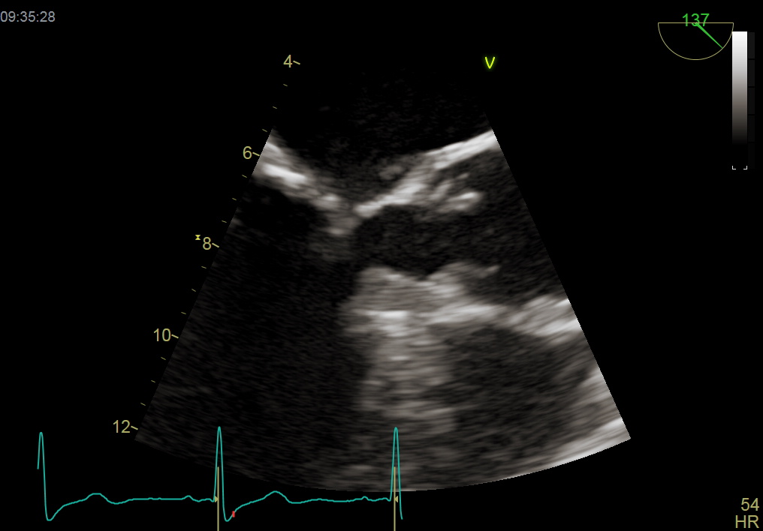
Cardiomiopatia ipertrofica
Può essere presente ostruzione all’efflusso del ventricolo sx.
Ostruzione all’efflusso del VSn
Setto ipertrofico

Slide 10
Cardiomiopatia ipertrofica
DIAGNOSI:
Dispnea, dolore toracico, sincope, cardiopalmo, soffio sistolico
Aumento del rischio di sviluppare aritmie, sopraventricolari (più frequentemente FA) e ventricolari (TV)
ECOCARDIOGRAMMA: aumento degli spessori delle pareti ventricolari, con distribuzione assimentrica, piccole cavità, ostruzione ventricolare all’efflusso.
ECG: segni di ipertrofia ventricolare sx, alterazioni della ripolarizzazione tipo T negative, sottoslivellamento del tratto ST.
RM: migliore definizione diagnostica
CORONAROGRAFIA o COROTC: assenza di coronaropatia

Slide 11
Cardiomiopatia ipertrofica: diagnosi differenziale
Cardiopatia ipertensiva: aumento degli spessori delle pareti ventricolari, ma con distribuzione simmetrica, in pazienti con ipertensione arteriosa.
Cuore d’atleta: aumento degli spessori delle pareti ventricolari, generalmente con distribuzione simmentrica, in pazienti che praticano attività sportiva. Talvolta aumento delle dimensioni anche degli atri, ma in assenza di ulteriori segni di disfunzione. Per la diagnosi differenziale può essere utile il de-training per 3-6 mesi.

Slide 12
Cardiomiopatia amiloidotica
Si caratterizza per il deposito di fibrille di beta amiliode.
Può essere primitiva, secondaria, familiare, senile, associata a dialisi.
PRIMITIVA: deposizione di catene leggere kappa o lambda. Spesso presente coinvolgimento cardiaco.
SECONDARIA: deposizione di proteina sierica A. Spesso in concomitanza a malattie infiammatorie croniche. Tipico il conivolgimeto renale, più raro quello cardiaco.
FAMILIARE: legata a disordini del gene della transtiretina.
DIALISI CORRELATA: accumulo di beta 2 microglobulina.

Slide 13
AMILOIDOSI
I depositi amiloidi sono amorfi ed eosinofili e appaiono verdi al microscopio a luce polarizzata dopo colorazione con il rosso Congo.
Spesso a livello cardiaco c’è un aumento degli spessori delle pareti, con diametri e volumi delle camere conservate, possono essere coinvolti gli apaprati valvolari.
Presente spesso coinvolgimento multiorganico.

Slide 14
Cardiomiopatia amiloidotica
Segni dello scompenso, macroglossia, epatomegalia, disturbi disautonomici come sintomi correlabili a sindrome del tunnel carpale o poliatropatia, alopecia, papule.

Slide 15
Altre Cardiopatie
Cardiomiopatia restrittiva
Aritmogena del ventricolo destro
Canalopatie
Miocardio non compatto

Slide 16
Valvulopatie
Le valvole cardiache sono 4:
ATRIOVENTRICOLARI:
Mitrale : tra atrio sx e ventricolo sx
Tricuspide: tra atrio dx e ventricolo dx
SEMILUNARI
Aortica: tra tratto di efflusso del
ventricolo sx e aorta
Polmonare: tra tratto di efflusso del ventricolo dx e tronco polmonare

Slide 20
Valvulopatie
Si fa riferimento a un gruppo di malattie caratterizzate da difetti delle valvole cardiache.
Generalmente si distinguono difetti valvolari a tipo:
Stenosi valvolare: restringimento dell’ostio valvolare
Insufficienza valvolare: perdita della continenza valvolare
Possono essere interessate tutte e 4 le principali valvole cardiache, anche se più comunemente si riscontrano patologie valvolari delle valvole aortica e mitrale, perché soggette a un lavoro maggiore, viste le elevate pressioni contro cui lavorano le sezioni sinistre del cuore.

Slide 21
Vengono generalmente classificate in base alle caratteristiche del difetto all’ecocardiografia in valvulopatie di grado:
LIEVE
MODERATO
SEVERO
In genere la gestione delle valvulopatie prevede l’impiego di terapia medica, tranne che i pazienti non diventino sintomatici e in presenza di vizi valvolari di grado severo.
In tal caso, si valutano eventuali strategie correttive interventive chirurgiche/percutanee

